Slide 1







Las Redes de Diputado/as y Lobistas
Cesar Marin; Sebastian Massa Slimming; María Jesús Meléndez; Samantha Plummer; Daniel Saavedra
SICSS-Chile 2023

Slide 2
Meta y preguntas de investigación
Análisis exploratorio de las temáticas de audiencias y redes constituidas por lobistas y diputados/as de Chile en los últimos 3 periodos parlamentarios.
Pregunta de investigación:
¿Cómo se configuran las relaciones entre diputados/as y lobbistas en términos de red y tópicos tratados en las audiencias llevadas a cabo en los 3 últimos períodos parlamentarios en Chile?
Objetivos
Encontrar las comunidades que se configuran en la red constituida por los/as diputados/as y lobbistas
Determinar cómo se diferencia el comportamiento según los partidos, color y regiones de los diputados/as y los tipos de lobbistas
Comprender los tópicos de audiencias más tratados según el partido y color de los/as diputados/as y los/as tipos de lobbistas.
Notes:
Conocer quién compone la red (variables estructurales).
Cómo son sujetos las relaciones (variables de afiliación).
Comprender las características de los sujetos que se relacionan en esta red (variables de atributo).
¿Cuál es el patrón y la extensión de las relaciones entre partidos políticos y empresas en el contexto actual, y cómo influyen estas conexiones en la toma de decisiones políticas y la regulación gubernamental?
Posibles objetivos.
Identificar las empresas o sectores industriales más involucrados en la financiación de campañas políticas y las posibles contrapartidas políticas que reciben a cambio.
Analizar las redes de influencia que se forman entre las élites políticas y empresariales, y cómo esto puede afectar la equidad y transparencia en la toma de decisiones gubernamentales.
Examinar cómo la transparencia en la financiación política y las regulaciones pueden influir en la naturaleza y el alcance de estas conexiones entre partidos políticos y empresas.
Evaluar el impacto de las conexiones entre partidos políticos y empresas en la elaboración de políticas, regulaciones y legislaciones, y si esto puede afectar negativamente el interés público.

Slide 3
Relevancia
La Ley del Lobby se publicó en marzo de 2014 con el “objeto de fortalecer la transparencia y probidad en las relaciones con los órganos del Estado” (Artículo 1º, Ley 207300).
El proyecto contribuye a este esfuerzo por aumentar la transparencia.
Investigaciones en otros países han mostrado que hay una relación entre las actividades de lobistas y la agenda política y el poder popular democratico.
Los resultados de esta investigación nos permitirán entender si y cómo estas redes afectan la agenda legislativa y los votos de los legisladores.
Estos resultados podrían cruzarse con una próxima investigación que tome en cuenta las acciones que tienen ciertos diputados/a en empresas, para ver si hay tendencias a tener relaciones favorables con empresas donde los/as políticos/as se encuentran involucrados/as.
Esta investigación cumple también con una finalidad de auditoría pública.

Slide 4
Datos
Audiencias:
Scrappeados de la página de la cámara de diputado/as
Se contiene información sobre las reuniones entre diputados, lobbistas y materia a tratar en la audiencia.
Los datos están actualizados desde el año 2014.
Afiliación Partidaria y Regional de lo/as diputado/as:
Scrappeados de Wikipedia

Slide 5
Metodología: Procesamiento preliminar de los datos
Se le asignaron tres atributos a los/as diputados/as
→ Partido político
→ Color politico (Izquierda, Derecha, Centro)
→ Region
Los/as lobbistas fueron caracterizados según el tipo de organización a la que pertenecen:
→Economico
→ Empresa (ej. Uber)
→ Profesional (ej. Federación Nacional del Ministerio Público)
→No economico
→ Academico (ej. COES)
→ Interes publico (ej. Fundación Vegetarianos Hoy)
→ Particular (ej. Rafael Harvey)
→ Religioso ( ej. Corporacion Confamilia)

Slide 6
Metodología
Construcción de red
Modelamiento de tópicos
Las temáticas a tratar en cada audiencias se describen en un formato de texto abierto, sin una pauta clara, por lo que se plantea realizar un modelamiento de tópicos a aquella variable con el fin de luego poder observar:
los tópicos más tratado por partido
los tópicos más tratados por color
los tópicos más tratados según los 10 lobbistas más importantes
Se utilizará el modelo LDA
Se construye una red donde cada nodo es un/a diputado/a o un/a lobbista.
Cada nodo tiene una serie de atributos.
→ Diputados: color, partido, region
→ Lobbista: tipo de organización

Slide 7
Hipótesis sobre la red
Los comportamientos de diputado/as se diferenciarán según color politico
Existirá más diversidad ideológica en las redes empresariales que en redes de interés público
Las empresariales se reunirán con los mismos diputado/as—existirá concentración en reuniones con algunos diputado/as

Slide 8
Hipótesis sobre los modelamiento de tópicos
Existirán diferencias en los tópicos más tratados según color politico.
Existirán diferencias de tópicos según tipo de lobbistas [Economicos (empresa, profesional); No Economicos (Academico, Interes público, particular, y religioso)].

Slide 9
Ética de la investigación

Slide 10
Calidad y ética de los datos
El sitio web de la Cámara de Diputados y Diputadas es accesible al público. No publica términos y condiciones de uso, ni tiene una politica del uso en camara.cl/robots.txt.
Se preferirán las API sobre raspado web, siempre que sea posible.
Establecer un tiempo entre consultas adecuado. El tiempo entre ejecución puede estar publicado en los archivos robot.txt de la páginas web, en caso contrario puede esperar al menos 10-15 segundos.
Conforme a la Ley Nº 20.730 que regula el lobby, es deber del Consejo para la Transparencia (CPT) poner a disposición del público los registros de agenda pública y la nómina sistematizada de lobistas y gestores de intereses particulares, pero no es responsable del contenido y la exactitud de los datos que se informan.
Cualquier solicitud de corrección de los datos publicados, deberá ser presentada directamente ante el organismo correspondiente. El CPT no está habilitado para efectuar modificaciones en los registros que le han sido proporcionados.

Slide 11
Resultados preliminares

Slide 12
Descriptivos
 | N | promedio | Min Conexiones | Max conexiones
Diputado/as | 295 | 42 | 1 | 336
Lobbistas | 7,273 | 1.7 | 1 | 109
Audiencias | 12,394

Slide 13
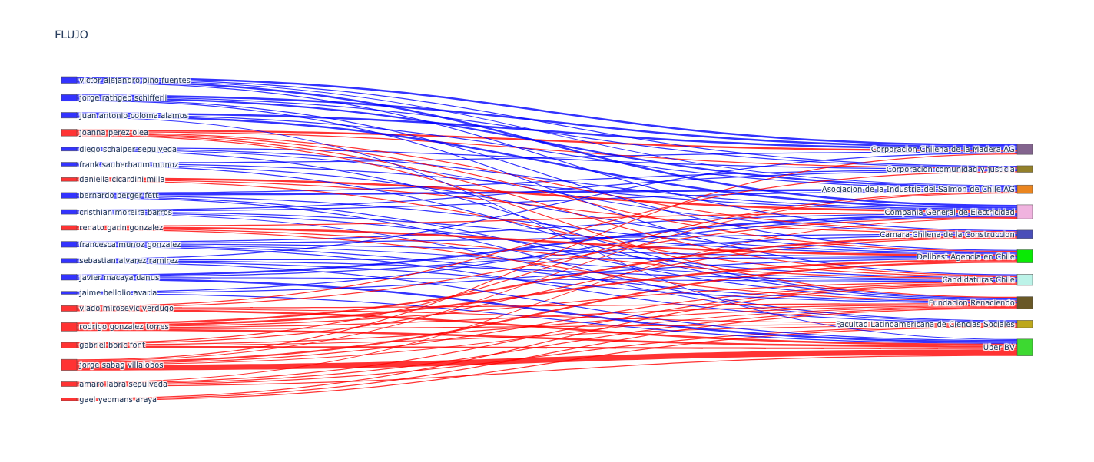
Construcción de flujo

Slide 14
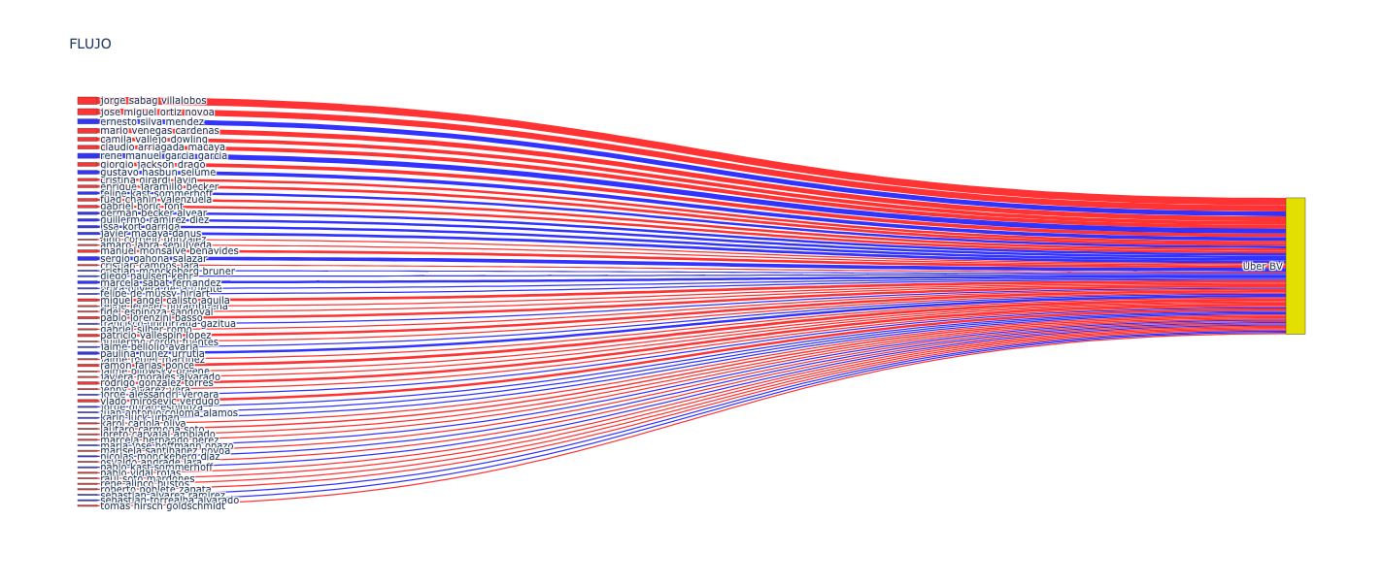
Construcción de flujo

Slide 15
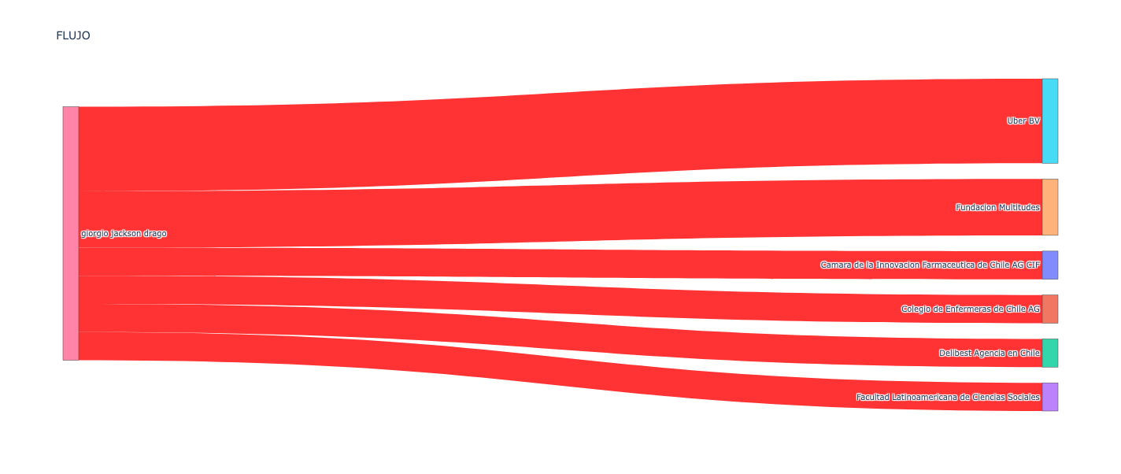

Construcción de flujo

Slide 16
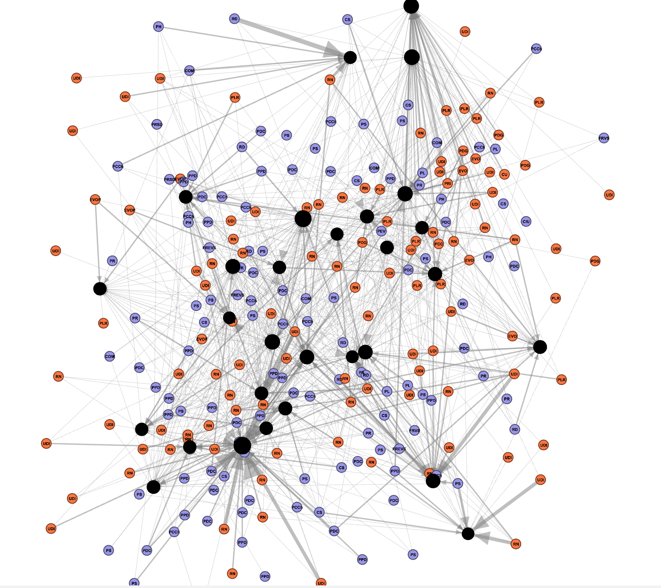
Construcción de red

Slide 17
Proyección y trabajo de futuro

Slide 18
Consideraciones sobre tratamiento de datos
Problemas con la agrupación de lobbistas
Walmart S.A.
Walmart Santiago
walmart
Ya que no se han limpiado las etiquetas de lobbistas no han podido incorporarse a la red construida. Agregar estas etiquetas en el futuro permitirá simplificar la red y hará más sencillo el labor de análisis.
Etiqueta (lobistas >=20 audiencias) | Freq.
Economico | 732
Empresa | 667
Profesional | 65
No economico | 448
Academico | 89
Interes publico | 238
Particular | 32
Reigiosa | 89

Slide 19
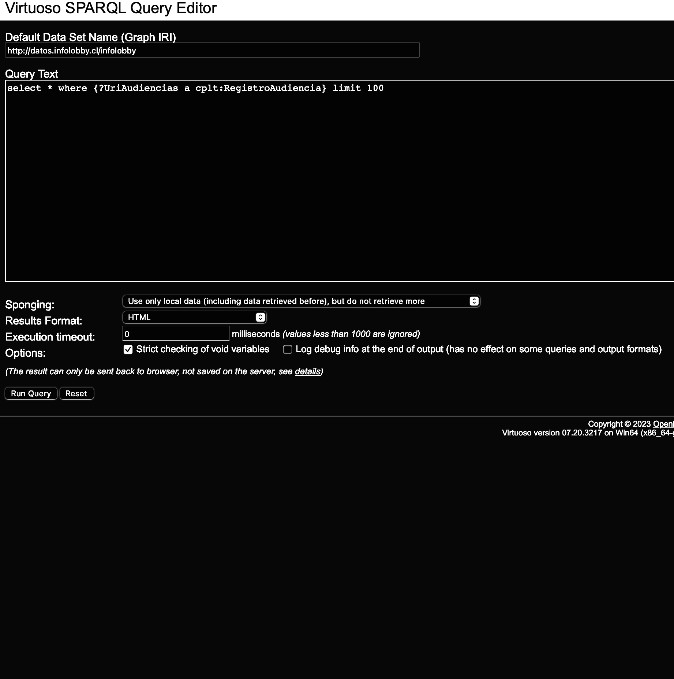
Consideraciones sobre tratamiento de datos
Explorar los Datos Abiertos Enlazados de acuerdo a los estándares definidos por la W3C para la Web Semántica.
La ontología de la ley de lobby define la estructura para el acceso a los datos vía recursos URI de acuerdo a las normas RDF definidas por W3C. El modelo agrupa tres actividades principales siendo: viajes, donativos y audiencias. Los datos son abiertos y pueden ser utilizados por cualquier persona, la presente documentación busca facilitar el acceso a estos.
Las pruebas pueden ser realizadas mediante consultas SPARQL sobre grafos de entrada compuestos por tripletas RDF. También se facilita un acceso una herramienta para realizar consultas sparql.

Slide 20
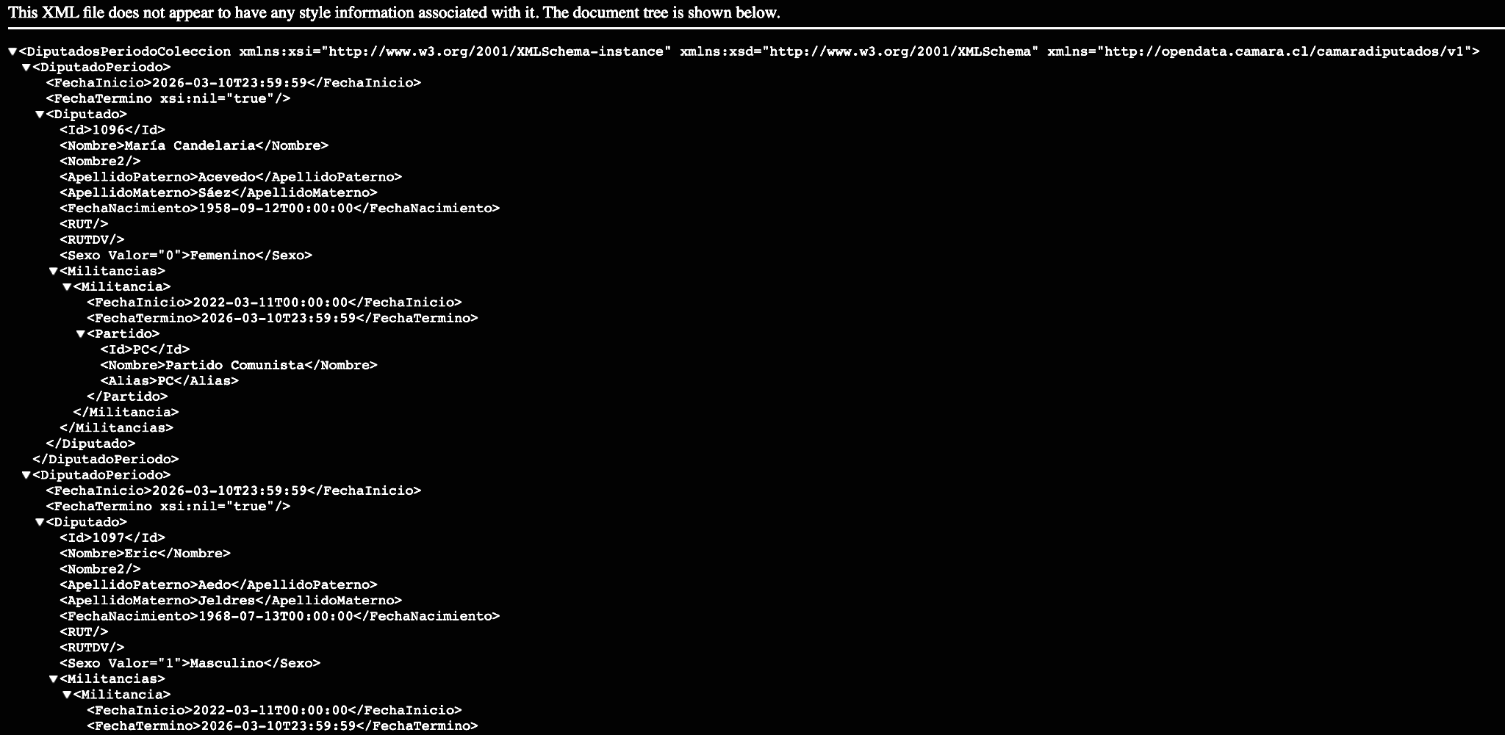
Consideraciones sobre tratamiento de datos
Utilización de XML, extrayendo los nodos Xath y construcción de matriz de datos.

Slide 21
Consideraciones teóricas y metodológicas
La categorización del color es una aproximación preliminar. Actualmente el clivaje izquierda-derecha ha perdido su significado de antaño.
La pérdida de significado obedece a la creciente separación entre sociedad civil y sistema de partidos (Luna y Altman 2011), aumento del malestar y desafección política (Segovia 2017; Bargsted y Maldonado 2018) y una nueva forma de revitalización de la política, con fuerte presencia de outsiders o partidos de carácter populista (Castiglioni y Rovira 2016).
Existen varias técnicas para estimar las preferencias ideológicas las que pueden agruparse en dos grandes categorías conceptuales. Métodos frecuentistas y métodos bayesianos. Los frecuentistas entienden a las votaciones como realizaciones o muestras de una ideología latente que explican el porqué una persona vota como vota. Los bayesianos asumen que lo conocido es el comportamiento (votos) y lo que se estima es cuál posición ideológica sería coherente con el comportamiento observado (Fábrega, 2022).
La validación de la estimación se podría realizar sobre el criterio realizado por Fábrega (2022).

Slide 22
Referencias
Castiglioni, Rossana y Cristóbal Rovira. 2016. “Introduction. Challenges to Political Representation in Contemporary Chile”, Journal of Politics in Latin America 8(3): 3-24.
Fábrega, Jorge; Jorge González y Jaime Lindh. 2018. Polarization and Electoral Incentives: The End of the Chilean Consensus Democracy, 1990–2014. Latin American Politics and Society 60(4): 49-68.
Fábrega, J. 2022. Ideological Distribution in the Chilean Constitutional Convention. Revista de Ciencia Política 42(1): 127-151.
Luna, Juan Pablo y David Altman. 2011. “Uprooted but Stable: Chilean Parties and the Concept of Party System Institutionalization.” Latin American Politics and Society 53(2): 1–28.

